Slide 1
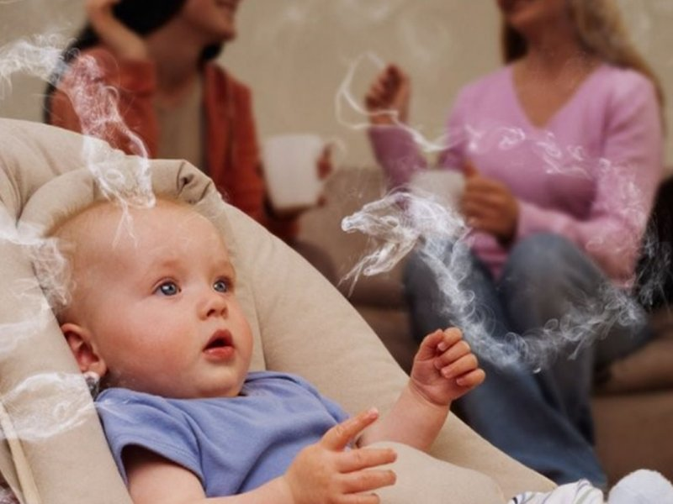
О детях, родители которых курят
Подготовлено региональным специалистом по профилактике наркомании в Тулунском районе Ветровой Т.О.

Slide 2
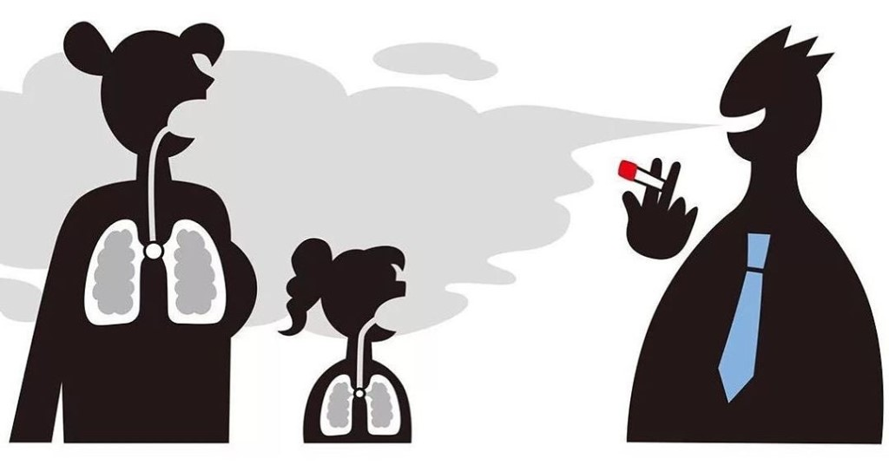
Пассивное курение
Вторичный табачный дым – это дым, выходящий из сигареты и выдыхаемый курящим человеком. Курильщик с зажжённой сигаретой заставляет некурящего, находящегося рядом с ним , пассивно курить, хочет он того или нет.

Slide 3
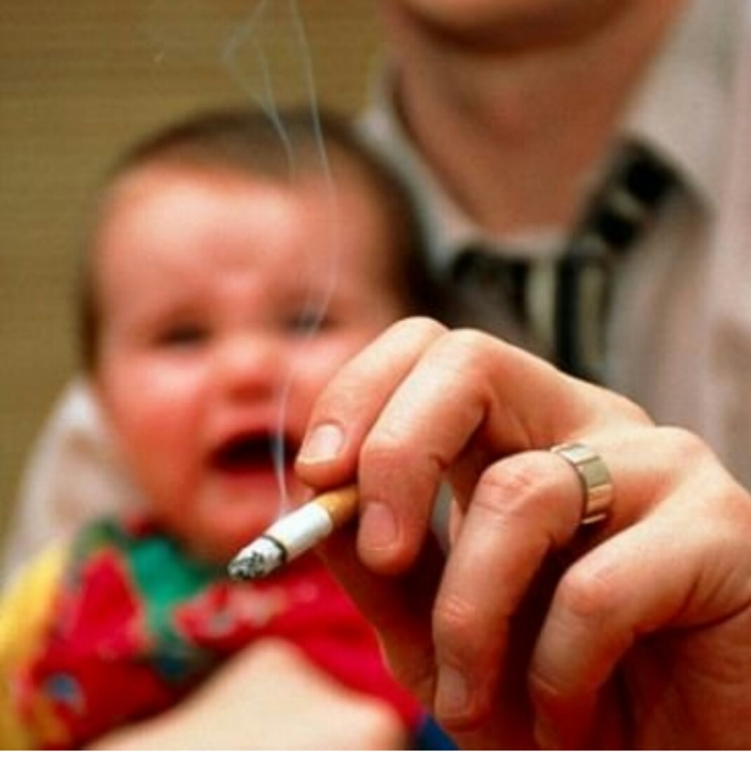
Факт
Если некурящий человек находится в закрытом помещении не менее 8 часов и при этом вдыхает табачный дым , то причинённый вред здоровью приравнивается к 5 выкуренным им сигаретам в сутки. А на его месте очень часто оказываются ни в чем неповинные дети.

Slide 4
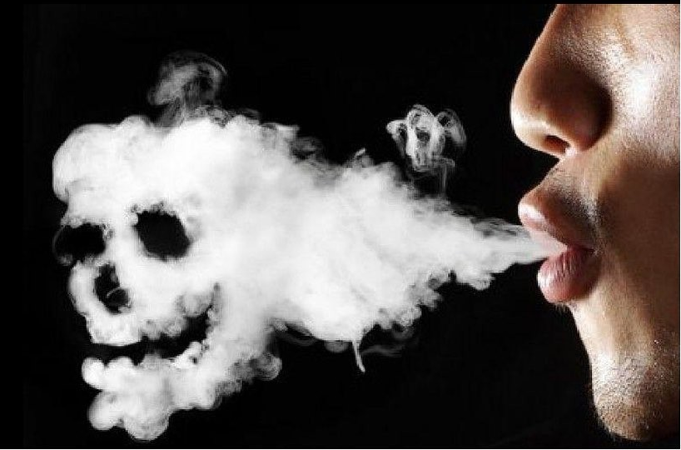
Состав дыма от сигареты
Известно, что в дыме от сигареты содержится около 4000 различных химических веществ, в том числе 250 токсичных, часть из которых – канцерогены, то есть вещества, которые могут стать причиной развития рака. К ним относятся формальдегид, мышьяк, аммиак, бензол, хлористый винил, синильная кислота. Многие из этих канцерогенов во вторичном дыме присутствуют в больших концентрациях, чем в дыме, который поступает в лёгкие курильщика, пройдя через фильтр. Дети больше страдают от пассивного курения, чем некурящие взрослые.

Slide 5
Детский организм и курение
У ребёнка, живущего в квартире, где один из членов семьи выкуривает 1–2 пачки сигарет, обнаруживается в моче количество никотина, соответствующее 2–3 сигаретам. Увеличивается количество жалоб курящих родителей на болезни своих детей. Это неудивительно, ведь эта пагубная привычка стремительно набирает обороты, а растущий детский организм очень чувствителен к отравляющим веществам. Тяжесть заболеваний, развивающихся под воздействием вторичного табачного дыма, тем сильнее, чем младше ребёнок. Но следует отметить, что большая часть причинённого ребёнку вреда проявится лишь через несколько десятилетий.

Slide 6
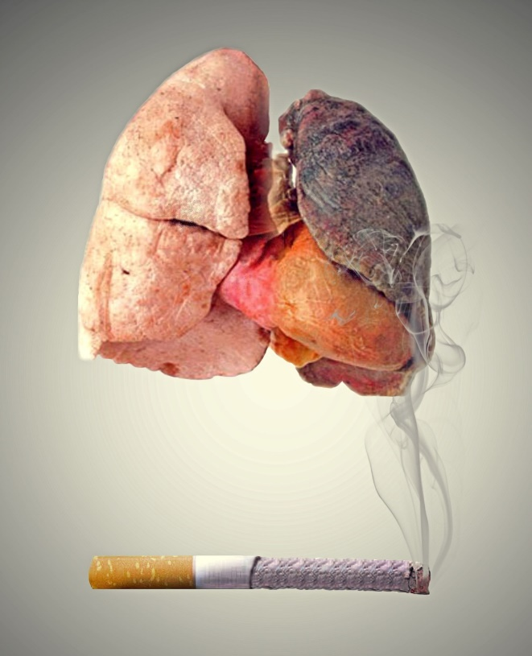
влияние вторичного табачного дыма на детский организм
У детей, которым часто приходится вдыхать табачный дым, страдают многие органы , в первую очередь это отражается на дыхательной системе. У этих деток наблюдается слабое развитие лёгких и большая вероятность возникновения рака в зрелом возрасте. Высокий риск заболеть туберкулёзом, если в семье есть больной этим недугом человек, и при этом хотя бы один член семьи курит.

Slide 7
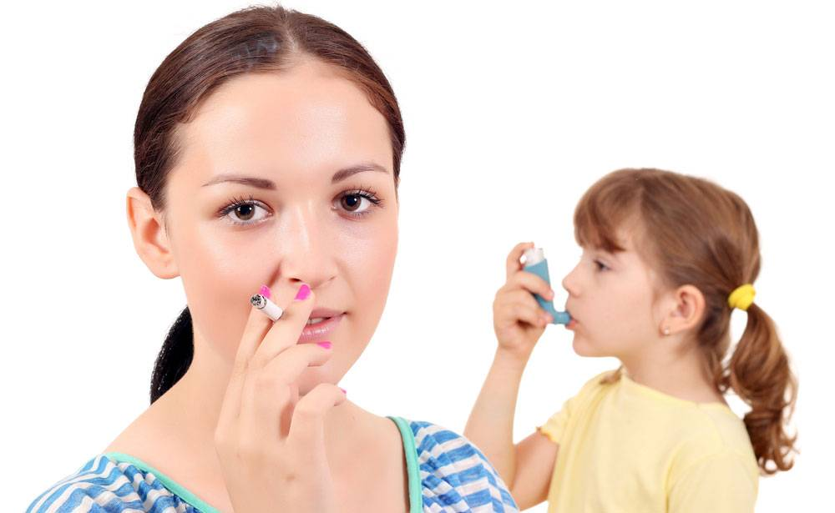
влияние вторичного табачного дыма на детский организм
Курение в доме часто становится причиной детской астмы: если хотя бы один родитель курит, вероятность её развития у ребёнка повышается в 1,5 раза. У дошкольников риск почти на 50% выше, чем у детей постарше . А у тех , кто уже болеет астмой, воздействие вторичного табачного дыма приводит к увеличению количества, продолжительности и тяжести приступов.

Slide 8
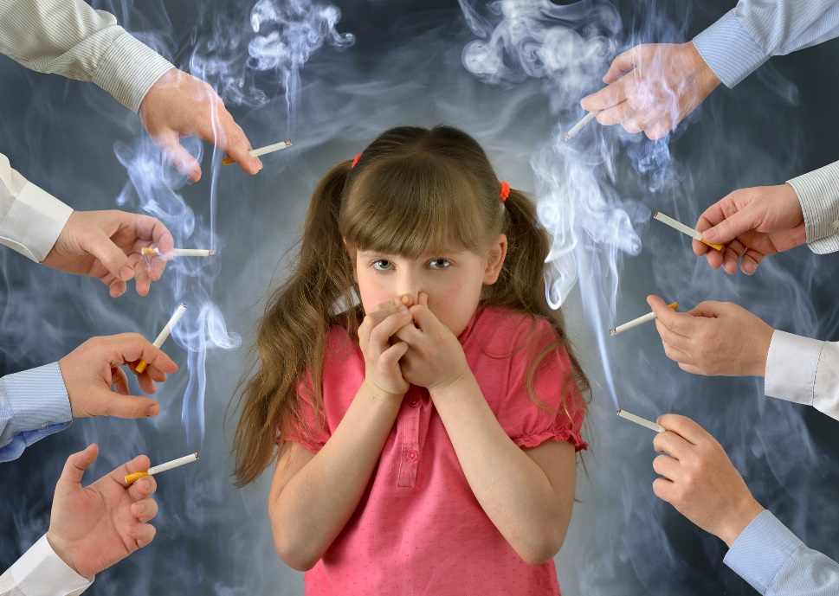
влияние вторичного табачного дыма на детский организм
Поражаются не только лёгкие, но и другие органы, в том числе мозг. У детей, поневоле ставших пассивными курильщиками, он особенно подвержен возникновению рака, а также менингококковой инфекции, которая приводит к менингиту и менингококковому сепсису.

Slide 9
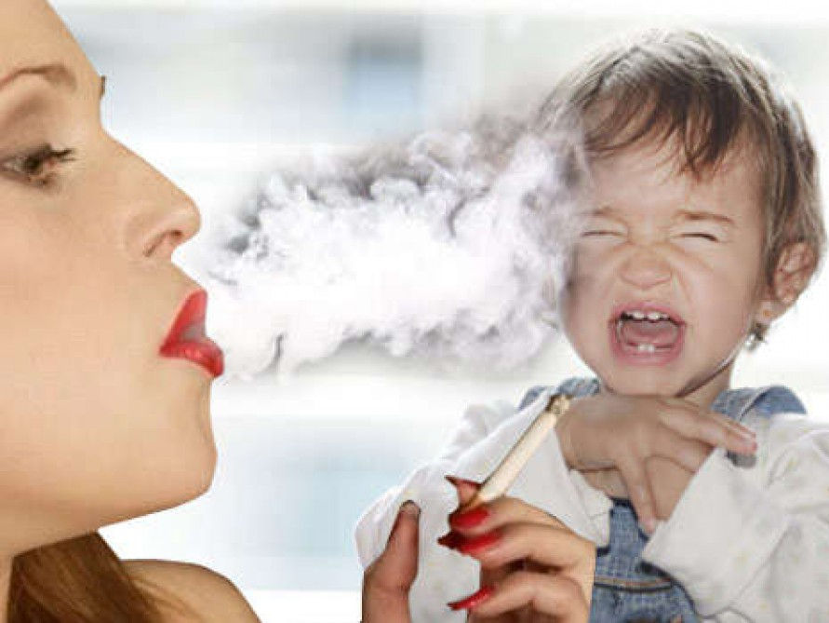
влияние вторичного табачного дыма на детский организм
Несмотря на то, что маленький ребёнок не берёт сигарету в рот, пассивное курение всё же увеличивает риск развития у него кариеса.
Под действием вторичного табачного дыма подавляется иммунитет, поэтому детский организм больше подвержен респираторным инфекциям. Малыши чаще болеют бронхитом и воспалением лёгких, особенно в течение первых двух лет жизни.

Slide 10
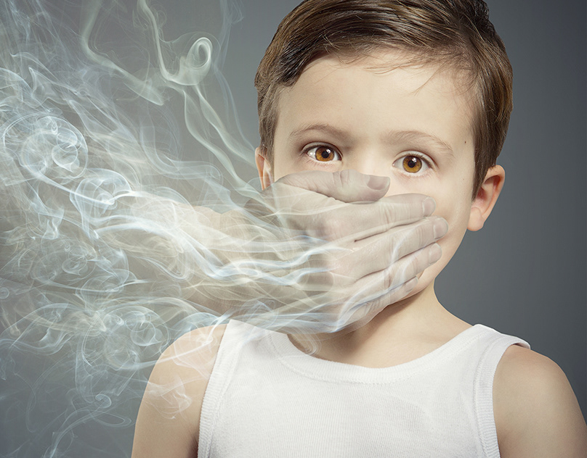
влияние вторичного табачного дыма на детский организм
Дети курильщиков больше страдают от отитов. Особенно высок риск у малышей, рождённых с недостаточным весом, у детей до двухлетнего возраста, а также у тех, чьи матери очень много курят. При снижении воздействия вторичного табачного дыма удаётся уменьшить количество случаев ушной инфекции до 27%.
Под влиянием пассивного курения в детском кишечнике может развиться колит, синдром раздражённого кишечника и др.

Slide 11
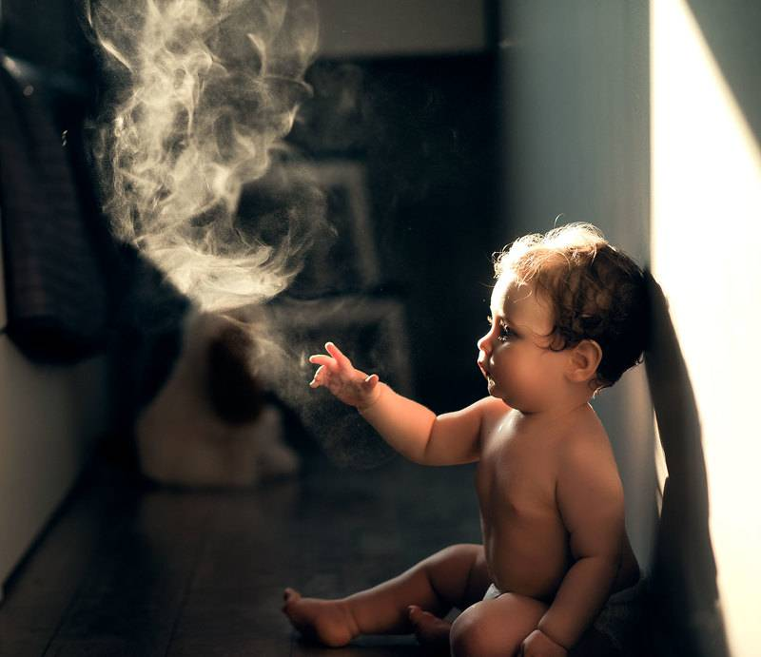
влияние вторичного табачного дыма на детский организм
У детей, вынужденных постоянно вдыхать сигаретный дым , в первые годы жизни чаще проявляется неадекватное поведение. Курящей маме придётся винить себя за задержку в развитии ребёнка, гиперреактивность, проблемы с вниманием, трудности обучения, плохие отношения ребёнка со сверстниками. Эти отклонения становятся заметными обычно к трёхлетнему возрасту малыша.
Для младенцев пассивное курение особенно опасно, так как может стать причиной такого явления, как внезапная детская смерть, то есть факт остановки дыхания во время сна.

Slide 12
влияние вторичного табачного дыма на детский организм
У детей, вынужденных постоянно вдыхать сигаретный дым , в первые годы жизни чаще проявляется неадекватное поведение. Курящей маме придётся винить себя за задержку в развитии ребёнка, гиперреактивность, проблемы с вниманием, трудности обучения, плохие отношения ребёнка со сверстниками. Эти отклонения становятся заметными обычно к трёхлетнему возрасту малыша.
Для младенцев пассивное курение особенно опасно, так как может стать причиной такого явления, как внезапная детская смерть, то есть факт остановки дыхания во время сна.

Slide 13
влияние вторичного табачного дыма на детский организм
Результаты исследования подтверждают , что при осмотре детей, умерших в результате внезапной детской смерти, было установлено крайне высокое содержание никотина в крови , что несовместимо с жизнью младенца. Лечение всех перечисленных патологий занимает долгое время, тем не менее, полностью устранить причинённый вред пассивного курения невозможно. Курящие родители ставят своих детей в группу риска. Оградите подрастающее поколение от табачного дыма.

